Slide 1


数据结构
第8节课 树和二叉树
医学信息工程 叶寒锋
E-mail:zjyesir@yeah.net

Slide 2
这节课讲啥？
树及相关概念
二叉树定义和性质
二叉树的存储结构---顺序存储和链式存储
二叉树的遍历
树，二叉树，森林转换
赫夫曼树及其应用

Slide 3
1.什么是树
定义
树(Tree) 是n (n≥0)个结点的有限集。
N=0时称为空树。
在任意一棵非空树中： (1)有且仅有一个特定的称为 根(Root)的节点；(2)当n>1时，其余节点可分为m(m>0)个互不相交的有限集合 T1,T2, ….. Tm， 其中每一个结合本身又是一棵树，并且称为根的子树(Subtree)。

Slide 4
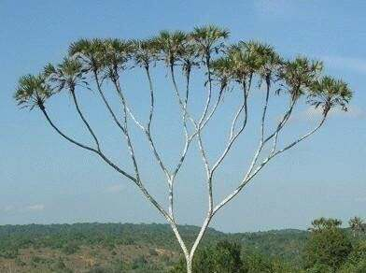
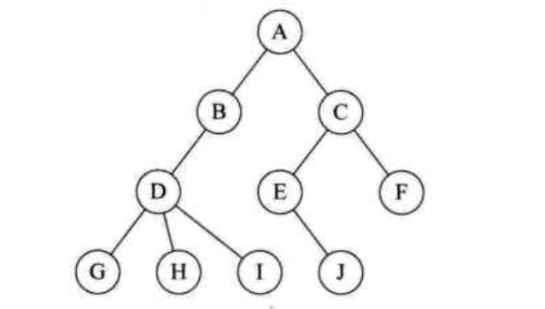
自然中的树到数据结构中的树的演变

Slide 5
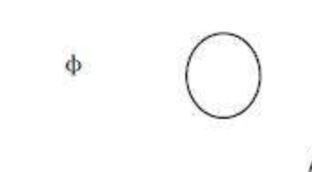
数据结构中的树
空树
只有根节点的树
多节点的树

Slide 6
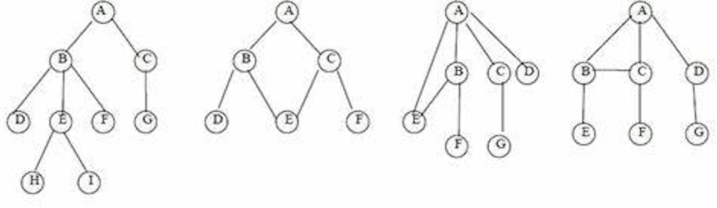


哪些是树，哪些不是树

Slide 7
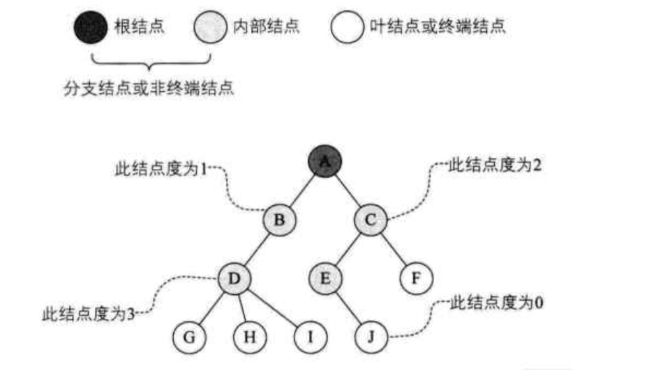
树的概念---结点分类
度：此节点拥有子树的数量。

Slide 8
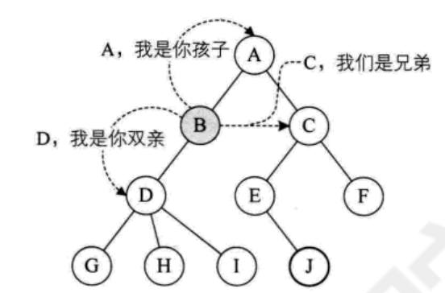
树的概念---结点间关系
三种结点：
父结点
子结点
兄弟结点

Slide 9
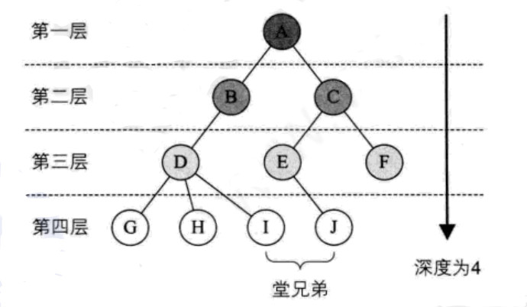
树的其他概念---深度
深度：
从根结点为第1层，依次往下。

Slide 10
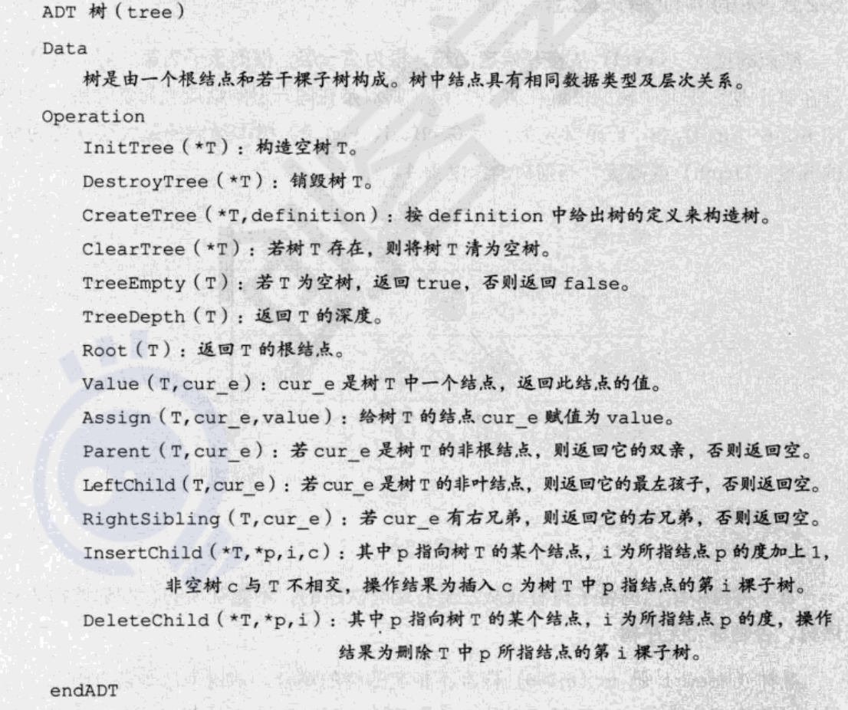
2.树的抽象数据类型

Slide 11
3.队列的顺序存储和链式存储。
定义
每个数据单元不止有数据，还包含指向下一个数据地址的信息，由此数据单元串联起来的方式叫链式存储
例子

Slide 12
4.朴素模式匹配算法

Slide 13
5.KMP模式匹配算法
基于单链表的基础，增加循环的功能

Slide 14
这堂课我们学了撒？
Notes:
另一个例子：狗会叫，猫会叫，鸭子也会叫，那他们可以抽象成 一个动物对象，这个动物对象有叫这个动作，但至于具体如何叫，就不是抽象数据模型的职责了，而是具体数据类型的职责

Slide 15
总结
重点： 两种存储方式 以及它们对应的crud

Slide 16
